Slide 1

Razumevanje filma
Razumem film – doživljam svet

Slide 2

Film brez meja
Sodobne kinematografije sveta

Slide 3

moto
Če umetnosti uspe spreminjati stvari in predlagati nove ideje, tedaj ji to uspeva prav po zaslugi svobodne ustvarjalnosti tistega, na katerega se naslavlja: gledalca. Med proizvedenim in idealnim svetom umetnika ter svetom njegovega sogovornika obstaja trdna in trajna vez. Umetnost posamezniku omogoča, da ustvarja svojo resnico v skladu s svojimi potrebami in kriteriji; omogoča tudi, da ni treba sprejemati drugih vsiljenih resnic. Umetnost daje vsakemu umetniku in njegovemu gledalcu možnost, da bolje opazita resnico, skrito za bolečino in trpljenjem, ki ju dnevno prenašajo običajna bitja.
Abbas Kiarostami

Slide 4

mnogovrstnost pojmovanja
svetovni film najbolj prepoznaven med sorodnimi, vendar manj uveljavljenimi izrazi:
• globalni art-(umetniški) film
• multikulturni (mnogocentrični) film
• medkulturni film
• akcentni film (film z naglasom)
• planetarni ali internacionalni film
• diasporni ali migrantski film
• transnacionalni film sveta

Slide 5

opredelitev
• Svetovni film je preprosto film sveta. Nima določljivega centra. Ni
drugi, marveč mi sami. Nima začetka ne konca, je pa globalni proces. Svetovni film nenehno kroži tako kot svet sam.
• Svetovni film ni disciplina, marveč metoda – način iskanja bližnjic v filmsko zgodovino, skladno z valovanji pomembnih filmov in gibanj ter tako snovalec spremenljivih geografij.
• Svetovni film kot pozitiven, inkluziven, demokratičen koncept dopušča raznovrstnost teoretskih pristopov, če le ne temeljijo na binarni perspektivi.

Slide 6

svetovni film = osvobodilni film
• pričujoča obravnava v pojmu svetovnega filma prepoznava zlasti zavezanost vodilu odporništva in osvobodilnih prizadevanj s kinematografskimi sredstvi ter izpostavljanje vidikov nad-, pod- ali preko-nacionalnega, ki v aktualnih socio-kulturno-ekonomskih okoliščinah splošne globalizacije dobivajo povsem svojstvene razsežnosti
• bistveno kvaliteto svetovnega filma predstavlja boj za samozavedanje, za zasnovo (ali rekonstitucijo) ljudstev, ki so žrtve kolonializacije, deteritorializacije, pregnanstva, etničnega čiščenja, totalitarnih režimov, humanitarnih katastrof, bolezenskih epidemij ali brezobzirnosti tržne ekonomije ...
• sam boj se konkretno odraža tako v filmskih obravnavah dejavnosti ogroženih družbenih akterjev oziroma njihove nezavidljive vsakdanjosti kot tudi skozi posredne – metaforične, simbolne ali alegorične – oblike izražanja, ki sedanji dobi zagotavljajo zgodovinsko perspektivo

Slide 7

določila mnogoterosti
(predpona »poli… = mnogo/več/razno«)
mnogocentričnost
* zavračanje enocentričnosti (Holywood; evropski avtorski film …)
prevlada energetskih sidrišč, kjer v določenih (političnih, družbenih, kulturnih) situacijah najintenzivneje sovpadejo različne ustvarjalne pobude, opredeljene z:
- intenzivno filmsko aktivnostjo (tako na ravni produkcije kot
distribucije in prikazovanja)
  - vzpostavitvijo širokega območja vplivanja
- zasnovo neodvisnega, avtonomnega raziskovalnega in analitičnega
polja

Slide 8

določila mnogoterosti
večpomenskost
* zajema vrsto medsebojno povezanih načinov »produkcije pomena« na osnovi kombinacije določil nacionalnega, transnacionalnega, postkolonialnega, diaspornega, obrobnega, manjšinskega (ipd.) filma
raznovrstnost
* na ravni ustvarjanja – križanje različnih (zvrstnih in žanrskih) kreativnih metod oziroma pristopov (igrani, dokumentarni, eksperimentalni)
* na ravni doumevanja – vsak film je v različnih predelih sveta razumljen drugače (vsak film zajema svojstveno geopolitično usmeritev)

Slide 9
določila presežnosti
• (predpona »trans… = onkraj/čez/nad«)
• klasifikacije na predpostavki »trans…« se osredotočajo na razvojne možnosti:
- izpostavljanje pomembnosti vidikov povezovanja, križanja in
vplivanja med posameznimi tipi filmov
- prepričanje o »odprtosti« njenega razvoja v najrazličnejših filmskih
smereh in oblikah
• ključni pojmi presežnosti:
transnacionalnost, nadlokalnost, čezkulturnost, nadprostorskost, transvergentnost

Slide 10

transnacionalnost
• osrednje mesto (še vedno) zavzema koncept transnacionalnosti (uporaba vrste predpon preseganja predpostavke »nacionalnega« – (trans, inter, intra, ekstra, multi, pre, post, para) izpričuje izjemno težnjo zavračanja neizbežne »nacionalne ukoreninjenosti« v svetovnem filmu
• pomembna razlika med:
- pojmi »vključevanja« – inter, intra, multi, pre, post
nakazuje na pozitivni pomen (tovrstnih) filmskih procesov
- pojmi »preseganja, zunanjosti, odstranitve« – trans, para, ekstra
nakazuje na problematizacijo oziroma preizpraševanje (tovrstnih)
filmskih procesov

Slide 11
kritični transnacionalizem
• v enosmernem, pogosto interesno vodenem sovpadanju sorodnih, pa tudi raznorodnih določil lahko prihaja do preprostega interesnega združevanja uveljavljenih struktur, brez nujnega kritičnega premisleka, ki je predpostavljen v izhodiščnih pojmovnih relativizacijah
• kritični filmski transnacionalizem se zatorej vzpostavlja kot prizorišče razumevanja možnosti regionalnih in diaspornih kultur, da vplivajo na nacionalne in transnacionalne kinematografije, jih preizprašujejo ter po potrebi subvertirajo in preoblikujejo – zlasti v obliki decentralizacije

Slide 12
decentralizacija
• s poskusi decentralizacije in prevračanja normativnosti si filmi hkrati prizadevajo destabilizirati utrjena določila »središča« in »obrobja« oziroma »prvo-« in »drugovrstnosti« tako v smislu vrednosti kot uveljavljanja
• ko prihajajo in/ali so umeščeni v območja, ki so bila tradicionalno pojmovana kot odmaknjena, odvisna, podrejena, manjšinska, majhna ali izolirana, mnogo novih filmov z obrobja subvertira tradicionalne lokacijske hierarhije. Njihove ključne tematike in pripovedi opredeljuje naraščajoče zavedanje nestabilnosti in sprememb, saj z brezdomstvom ali nenehnim potovanjem ter prečkanjem meja predstavljajo nasprotje gotovosti utrjenih določil in razmerij

Slide 13
ključna prizorišča in cineasti
• Argentina: Pablo Trapero, Lucrecia Martel, Ana Poliak, Lisandro Alonso, Ariel Rotter
• Iran: Abbas Kiarostami, Mohsen Makhmalbaf, Jafar Panahi, Rakshan Bani-Etemad
• Filipini: Lav Diaz, Raya Martin, Khavn De La Cruz
• Tajvan: Hou Hsiao-hsien, Edward Yang, Tsai Ming-liang
• Hongkong: Fruit Chan, Wong Kar Wai
• Kitajska (celinska) peta generacija: Chen Kaige, Zhang Yimou, Yang Fengliang Tian Zhuangzhuang
šesta generacija: Zhang Yuan, Jia Zhangke, Li Yang, Xiaoshuai Wang, Zhou Sun, Ming Zhang
post-šesta oziroma d(igitalna)-generacija: Ying Liang, Jian Yi, Ye Lou, Zi'en Cui, Hongqi Li, Jiayin Liu, Chao Wang

Slide 14
osrednje tematike
• Teme »visokega cenzorskega ranga«
V osvobodilnih težnjah svetovnega filma nikakor ni ključno vprašanje, ali so opustošenja in travmatske situacije posledica vojne vihre, režimske opresije, nevzdržne logike tržnih zakonitosti, rasne segregacije, zavračanja »nesprejemljive« spolne orientiranosti, obsojanja določene verske pripadnosti, stigmatiziranja bolnih, fizično hendikepiranih ali odvisnikov, ampak sta odločilna njihov kreativni naboj in izpovedna nujnost.
Iz knjige A. Šprah: Vračanje realnosti

Slide 15
družbeni položaj žensk
• kitajski film
tradicionalno zapostavljena, deprivilegirana ženska postane aktivni lik filma, nosilka akcije, protagonistka (zlasti v delih cineastov t. i. pete generacije)
• iranski film
obravnavanje žensk, podvrženih »pravilom spodobnosti«, ki natančno narekujejo njihovo pojavljanje/prikazovanje v javnosti, na način, ki jim daje možnost suverenega izražanja

Slide 16

Svetovni film
Možnosti poučevanja

Slide 17
vizije poučevanja
• PROGRESIVNI PRISTOPI
• angažirana pedagogika – bell hooks
• pedagogika zatiranih – Paulo Freire
• kritična pedagogika – Henry Giroux, Stanley Aronowitz
• PROBLEMSKA METODA
• PRIMERJALNA ANALIZA IN INTERPRETACIJA

Slide 18
problemska metoda
• metodično načelo svobodnega izražanja mišljenja in doživljanja v obliki razgovora
• filmsko-izobraževalne naloge:
- določiti temo, motiv, filmske vrste ali žanre, karakterizacijo protagonistov
- prepoznati ključna filmska izrazna sredstva
- poskusiti opredeliti morebitne prenesene pomene (metafore, simbole)
• vzgojne naloge:
- razvijati zanimanje za nepoznane (neameriške, neevropske) kinematografije
- motivirati za presojo temeljnih razlik v načinu pojmovanja sveta in
medčloveških odnosov
- vzpodbujati razvoj humanizma in občutka moralne odgovornosti
• funkcionalne naloge:
- spodbujanje h kritični analizi ustaljenih pojmovanj in utrjenih mnenj
- razvijanje sposobnosti oblikovanja misli, ki najustrezneje odražajo doživljanje in
občutenje drugačnosti

Slide 19
primerjalna analiza
• OPREDELITEV KLJUČNIH RAZLIK
• razlike v pojmovanju prostora in časa
razlika v pisni in oralni tradicije se najizraziteje kaže v razlikovanju vzpostavljanja razmerja do prostora in časa, ki sta v filmskem ustvarjanju vselej podvržena manipulaciji
• tradicionalni pristopi:
- intenzivnejše posvečanje časovnim intervencijam
• neustaljena raba v svetovnem filmu
- večji poudarek namenjen vprašanjem zasnove prostora

Slide 20
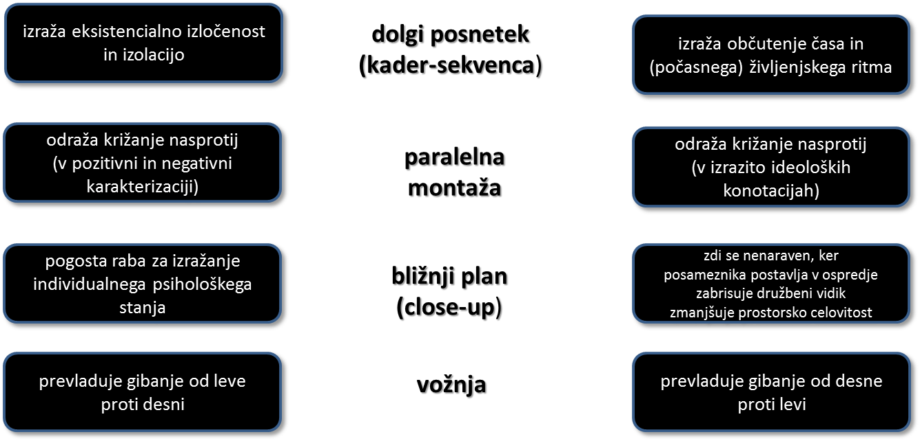
filmski prostor in čas ustaljena raba neustaljena raba

Slide 21
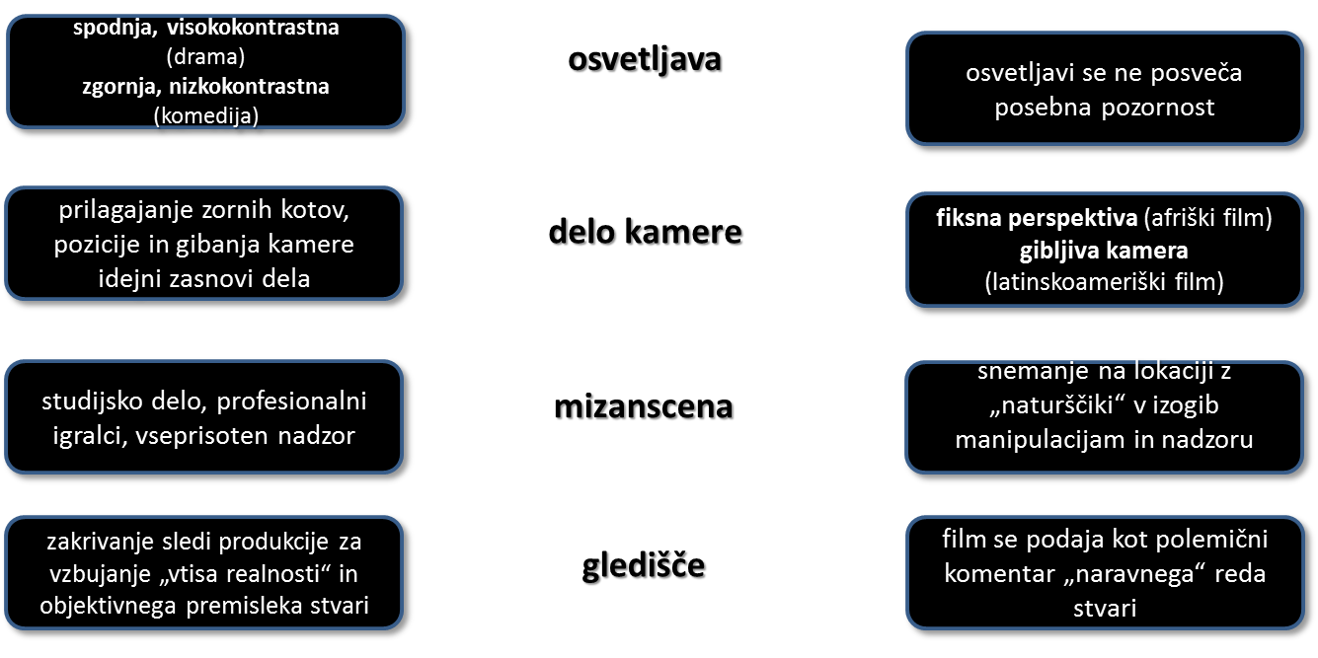
filmska izrazna sredstva ustaljena raba neustaljena raba

Slide 22
Svetovni film
Študija primera

Slide 23

Ofsajd
Jafar Panahi, 2006
Tematsko-kontekstualna analiza filma

Slide 24
moto
Sem filmski ustvarjalec. Ničesar drugega ne znam kot snemati filme. Kinematografija je moj izraz in smisel mojega življenja. Nič mi ne more preprečiti ustvarjanja filmov. Ko sem potisnjen v kot, se povežem s svojo najglobljo notranjostjo. V tem najintimnejšem svetu, kljub vsem omejitvam, nuja po ustvarjanju postane celo bolj goreča. V ospredje postavim idejo Filma kot Umetnosti. Zato moram še naprej snemati filme pod vsakršnimi pogoji, da umetnosti izkažem spoštovanje in se počutim živega.
Jafar Panahi

Slide 25
tematologija
• TEMATOLOGIJA – filmsko/vzgojno izhodišče (osnovna raven)
- TEMA
predstavlja vsakršen stvarnostni pojav oziroma skupino pojavov, ki jih filmski ustvarjalec izbere za osnovno gradivo filma. Lahko je enostavna ali kompleksna, lahko se nanaša na sodobnost ali preteklost, lahko je realistična ali nerealistična, lahko je zgodovinsko avtentična ali umetniško avtentična. Ker izhajajo iz dejanskosti se lahko tudi razvrščajo kot pojavi v realnosti – lahko so družbene, politične, etične, pskihološke, zgodovinske, biografske, biološke, geografske …
- FABULA
zgodba filma oziroma smiselni vzročno-posledični niz dogajanja v določeni časovni perspektivi
- IDEJA
pomen oziroma sporočilo filma kot posledica procesov zasnove filmskega sveta oz. univerzuma. Filmsko delo sestavlja vrsta idej, ki kristalizirajo v nekaj temeljnih vrstah pomenov – eksplicitni (jasni), implicitni (vsebovani), referencialni (nanašalni) in simptomatični (potlačeni) pomen

Slide 26
tematologija
• TEMATOLOGIJA – filmsko/vzgojno izhodišče (napredna raven)
- SNOV
(gradivo, material ali materija), ki predstavlja osnovo oziroma izhodišče iz katere nastane filmsko delo. Obstaja zunaj umetnine kot del objektivne, fizične ali psihične realnosti.
- MOTIV
(znotraj-filmsko gibalo ali nagib), ki je po svoji temeljni sestavi izpolnjen s konkretnim materialom, kar pomeni, da v njem prevladujejo snovno-materialne prvine oz. predstave konkretnega življenja, likov, situacij, dogodkov, okolja … Čeprav izhaja iz materialnosti se motiv povezuje z idejnimi in čustvenimi dejavniki.
- TEMA
(v širšem smislu) naloga ali predmet obravnave; (v ožjem smislu) znotraj-filmski vsebinski sestav, ki je sodi v polje idealno-abstraktnega. Sestavljena je predvsem iz idejno-racionalnih in afektivno-emocionalnih prvin. Eksplicitno izpostavljena in razvita ideja določene teme lahko dobi celo določila teze (npr. t.i. tezni dokumentarci). Najpogosteje pa se tema zasnavlja kot preplet idejno-razumskih in čustvenih sestavin.

Slide 27
kontekstualizacija
• ŠIRŠE OKOLIŠČINE, KI SOUSTVARJAJO POMEN FILMA
SPLOŠNI KONTEKST
a.) politične okoliščine
b.) družbene okoliščine
c.) verski okoliščine
d.) ideološka situacija
e.) položaj ženske v družbi
f.) položaj športa v družbi
g.) vloga/mesto ženske v športu
h.) mesto in vloga vojske v državi
i.) razmerje urbano/ruralno

Slide 28
kontekstualizacija
• FILMSKO-DRUŽBENI KONTEKST
a.) vloga filma v družbi
b.) film in cenzura
c.) film kot alternativni medij
d.) »močne« neodvisne ženske filmske protagonistke kot opozicijske figure

Slide 29


